Slide 1









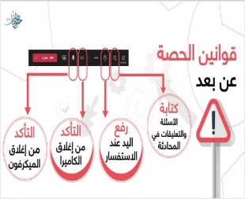








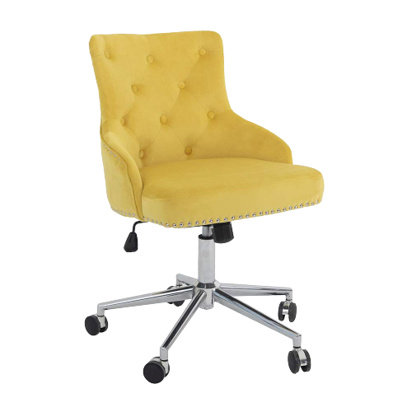

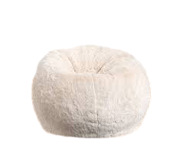
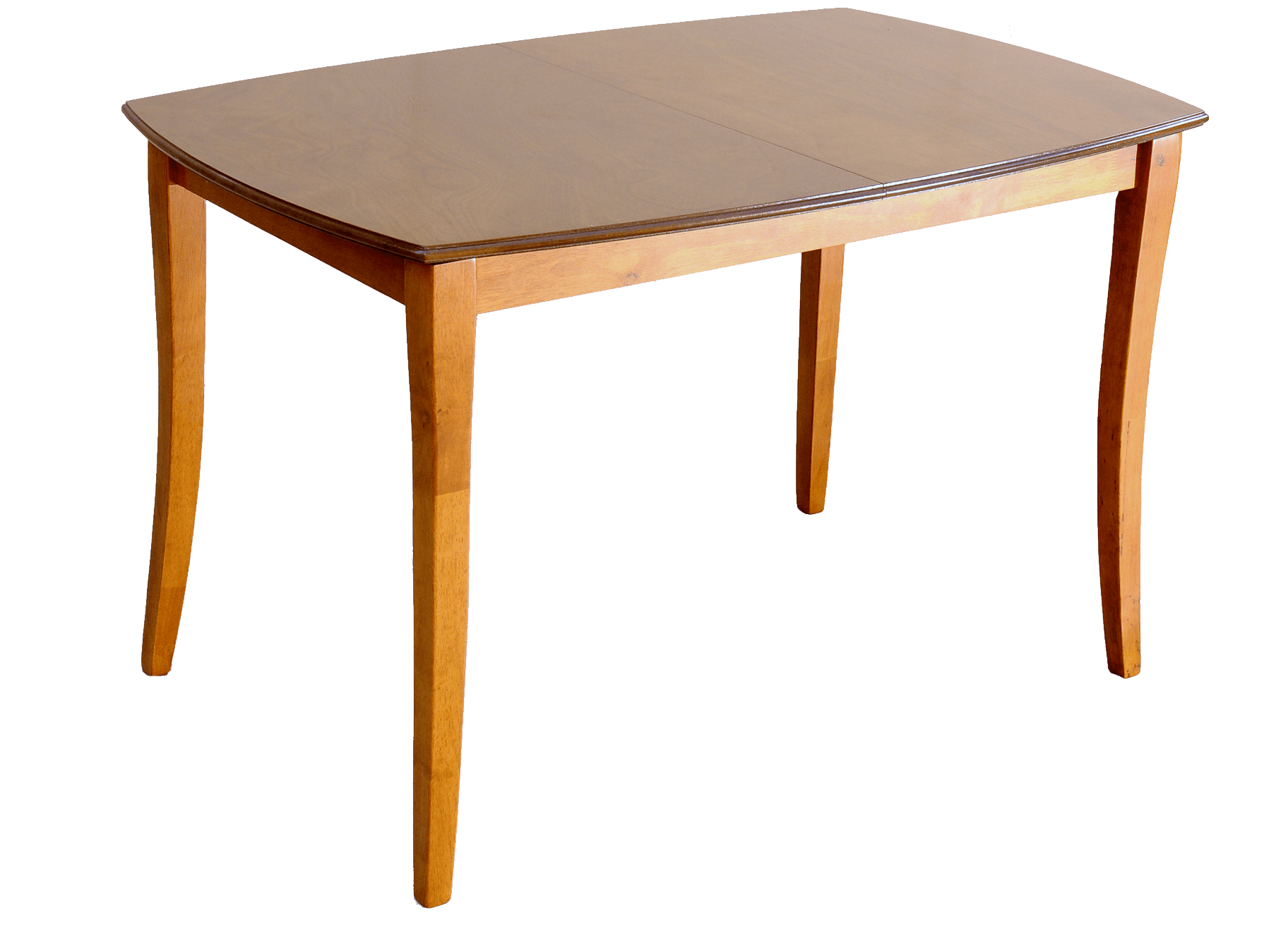
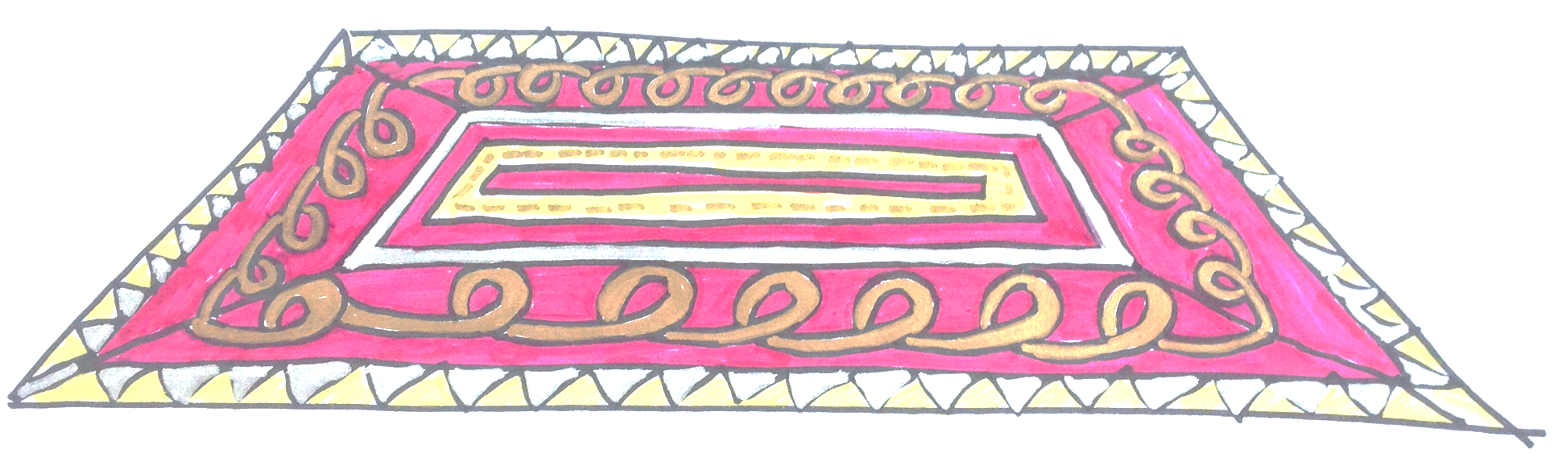
الواجب
الغلق
التقويم
العرض
الأهداف
التمهيد
خبرات
سابقة
بسم الله الرحمن الرحيم
نجمة اليوم
اليوم: الاربعاء
قراءة الصور
الموضوع :
تابع التكيف والبقاء
التاريخ:1443/3/15
حكمة اليوم :
الحوار والنقاش
أول خطوات النجاح
التوكل على الله .
المادة: علوم
التفكير الناقد

Slide 2
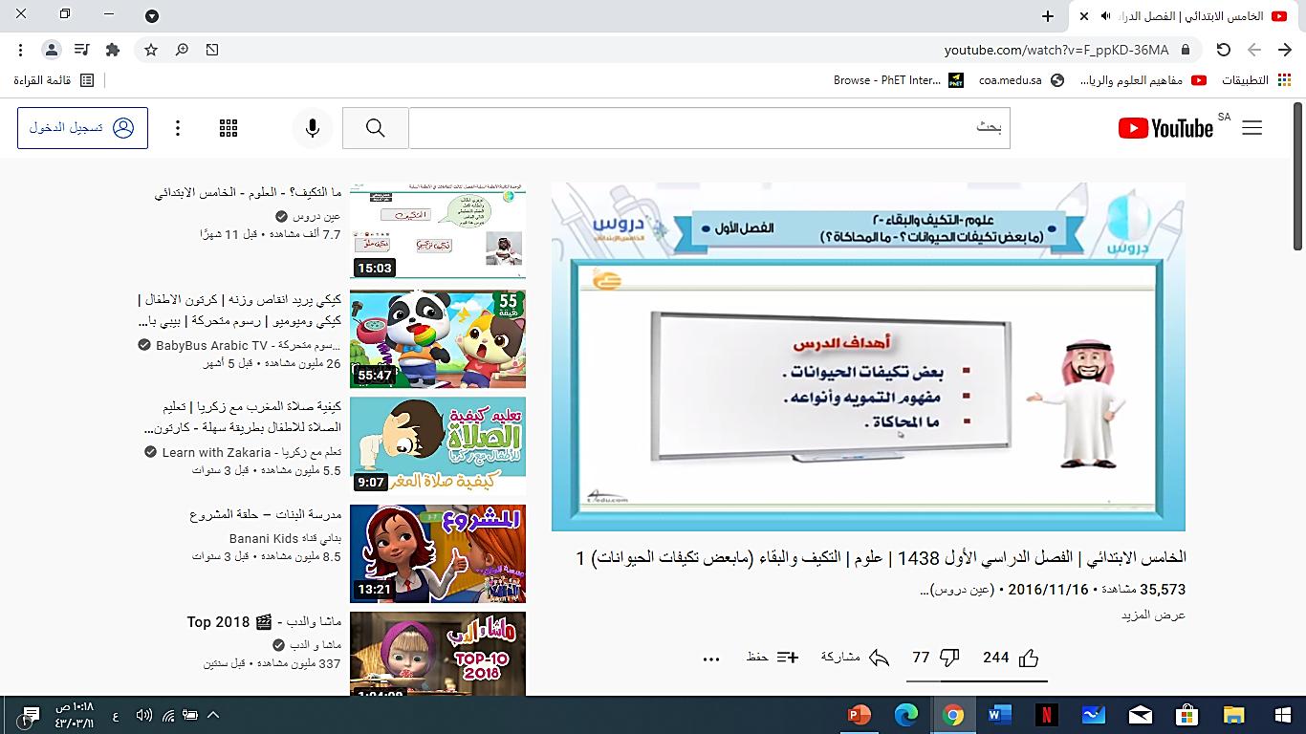
الواجب
الغلق
التقويم
العرض
الأهداف
التمهيد
خبرات
سابقة
نجمة اليوم
قراءة الصور
الحوار والنقاش
التفكير الناقد

Slide 3
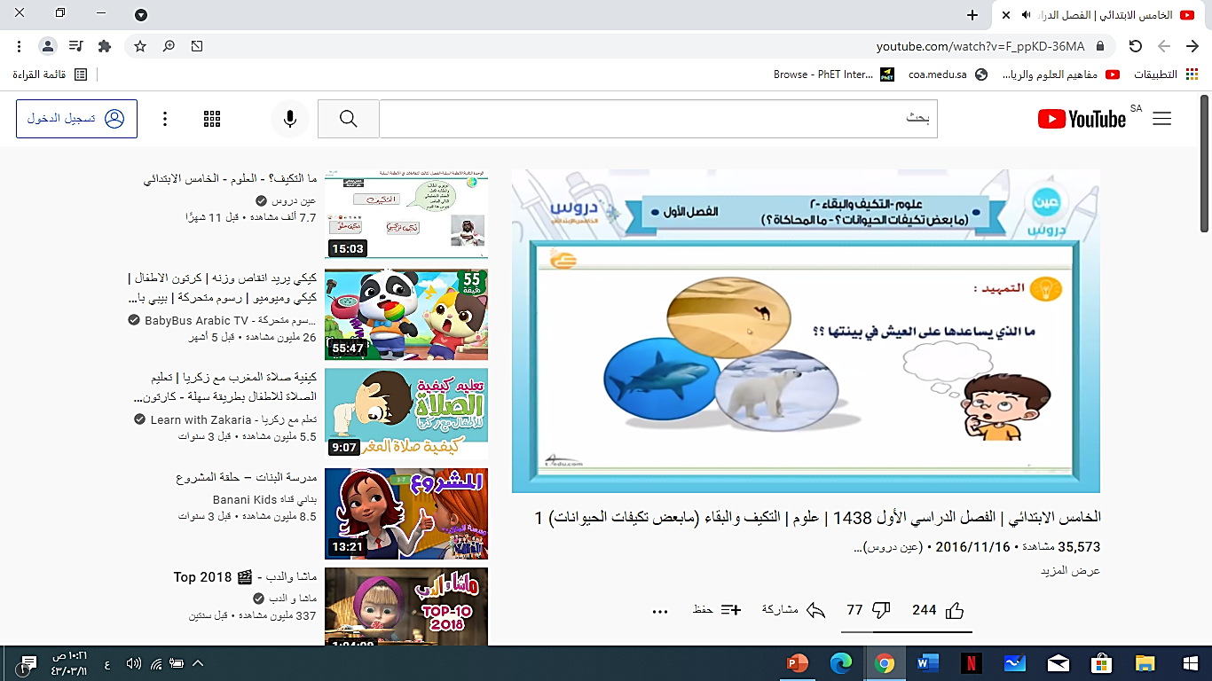
الواجب
الغلق
التقويم
العرض
الأهداف
التمهيد
خبرات
سابقة
نجمة اليوم
قراءة الصور
الحوار والنقاش
التفكير الناقد

Slide 4
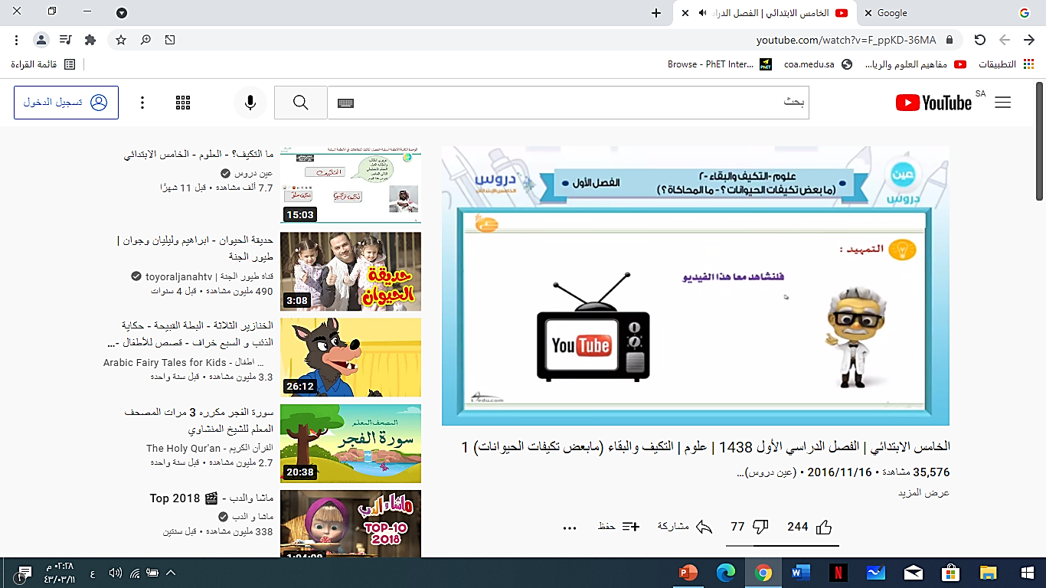
الواجب
الغلق
التقويم
العرض
الأهداف
التمهيد
خبرات
سابقة
https://www.youtube.com/watch?v=MTnNf2i2mG0
نجمة اليوم
قراءة الصور
الحوار والنقاش
التفكير الناقد

Slide 5
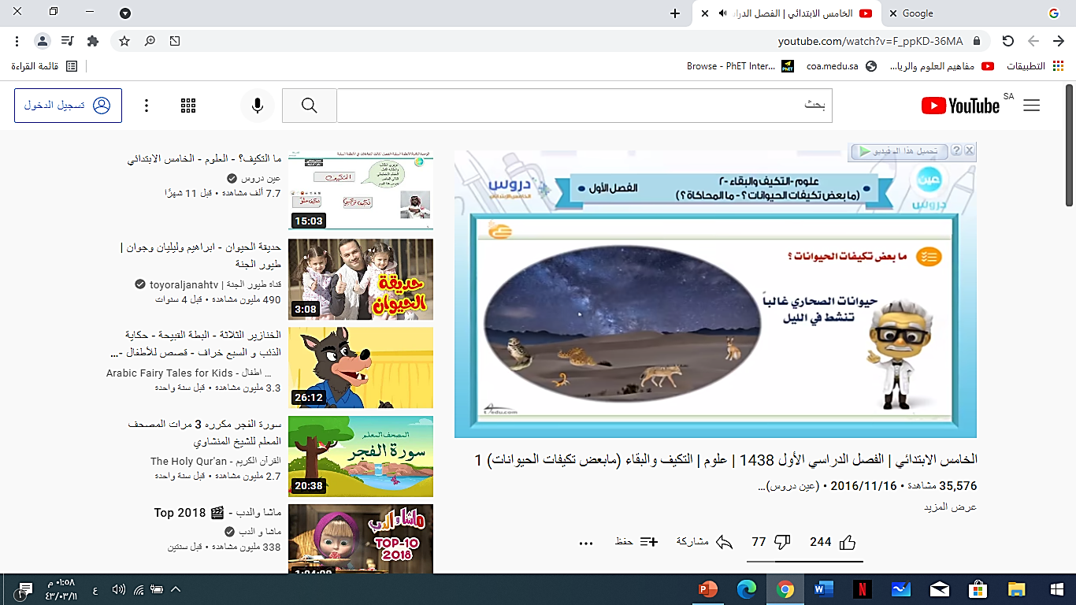
الواجب
الغلق
التقويم
العرض
الأهداف
التمهيد
خبرات
سابقة
نجمة اليوم
قراءة الصور
الحوار والنقاش
التفكير الناقد

Slide 6
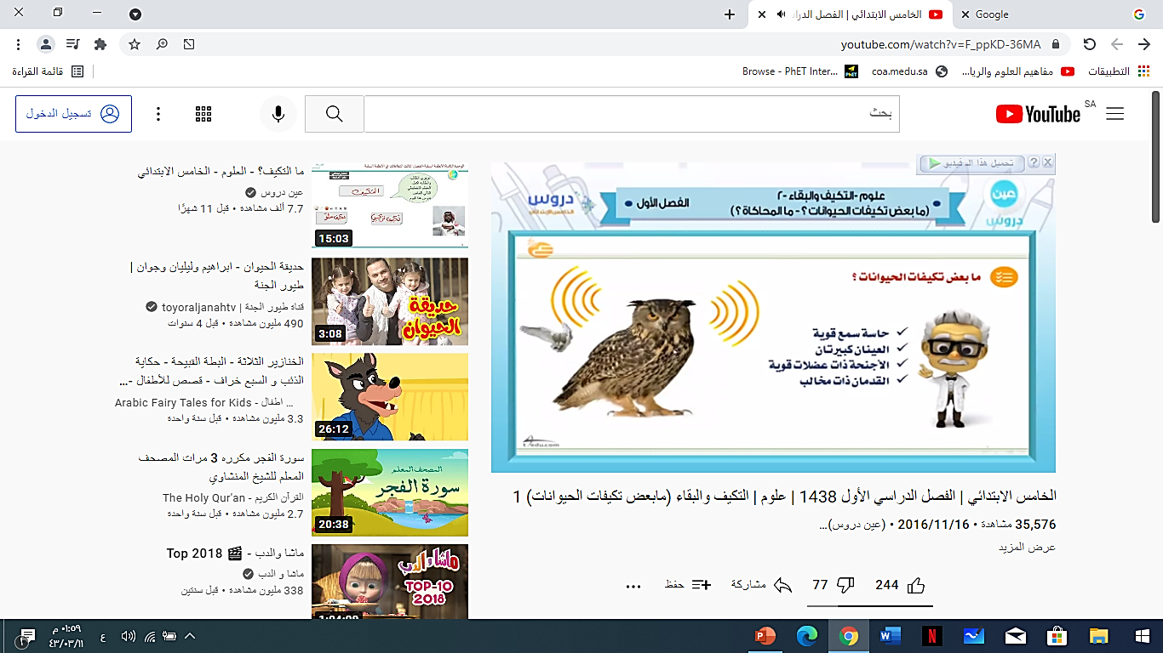
الواجب
الغلق
التقويم
العرض
الأهداف
التمهيد
خبرات
سابقة
نجمة اليوم
قراءة الصور
الحوار والنقاش
التفكير الناقد

Slide 7
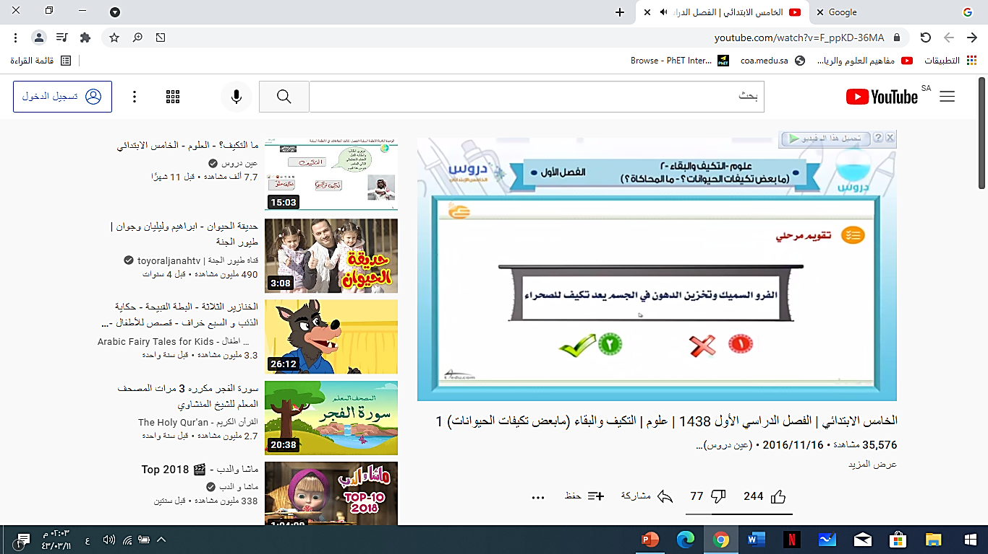
الواجب
الغلق
التقويم
العرض
الأهداف
التمهيد
خبرات
سابقة
نجمة اليوم
قراءة الصور
الحوار والنقاش
التفكير الناقد

Slide 8
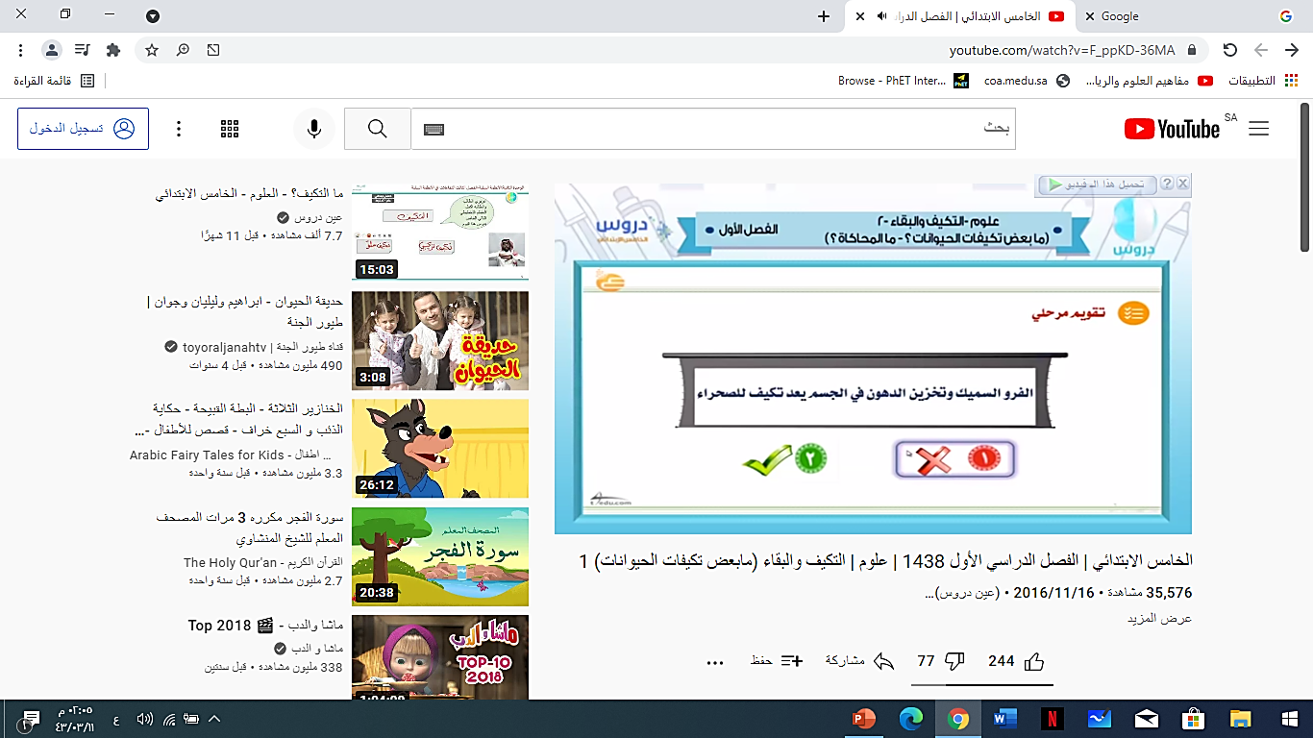
الواجب
الغلق
التقويم
العرض
الأهداف
التمهيد
خبرات
سابقة
نجمة اليوم
قراءة الصور
الحوار والنقاش
التفكير الناقد

Slide 9

الواجب
الغلق
التقويم
العرض
الأهداف
التمهيد
خبرات
سابقة
نجمة اليوم
قراءة الصور
الحوار والنقاش
التفكير الناقد

Slide 10
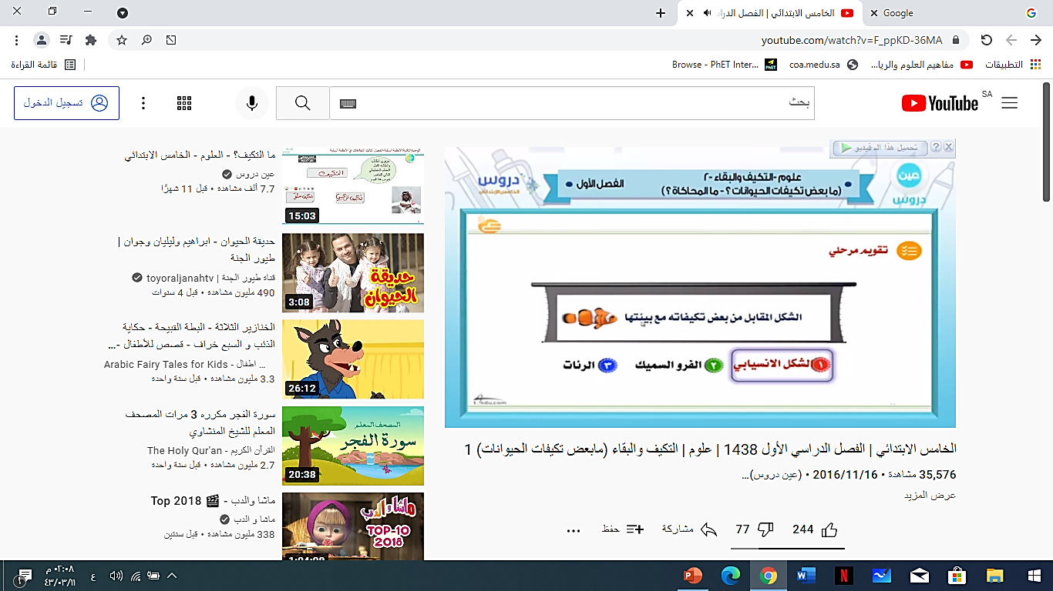
الواجب
الغلق
التقويم
العرض
الأهداف
التمهيد
خبرات
سابقة
نجمة اليوم
قراءة الصور
الحوار والنقاش
التفكير الناقد

Slide 11
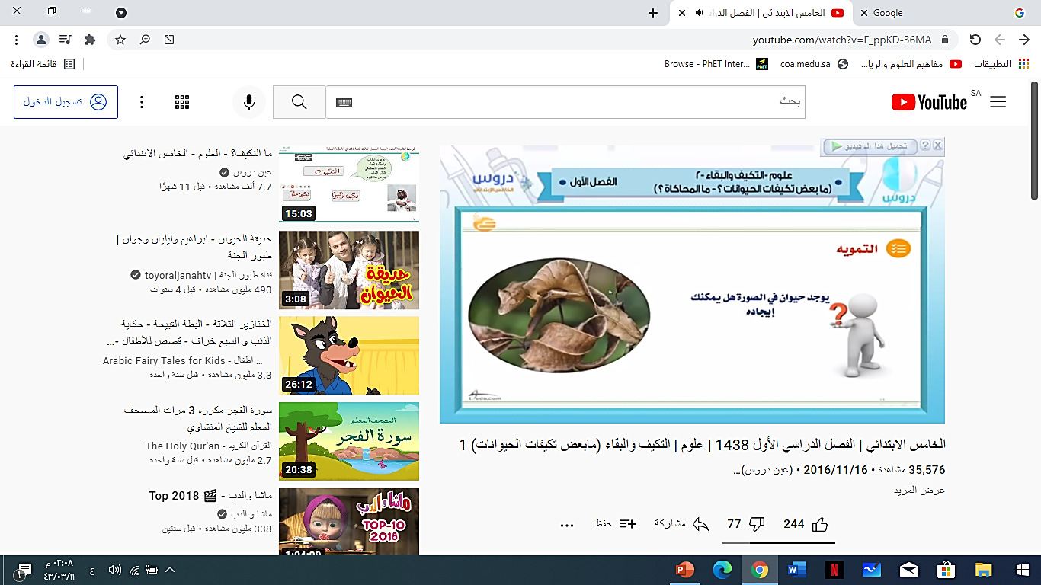
الواجب
الغلق
التقويم
العرض
الأهداف
التمهيد
خبرات
سابقة
نجمة اليوم
قراءة الصور
الحوار والنقاش
التفكير الناقد

Slide 12
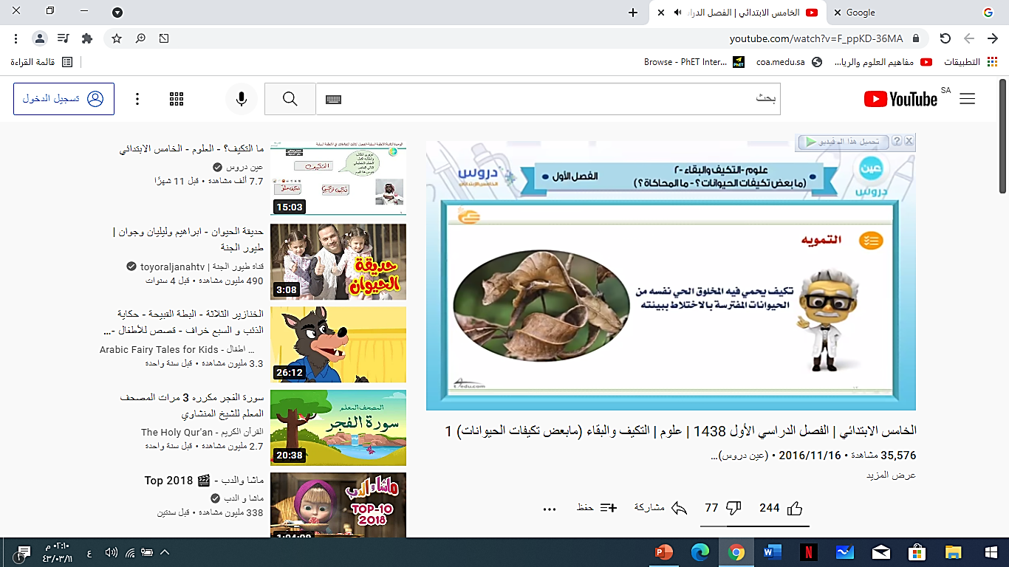
الواجب
الغلق
التقويم
العرض
الأهداف
التمهيد
خبرات
سابقة
نجمة اليوم
قراءة الصور
الحوار والنقاش
التفكير الناقد

Slide 13
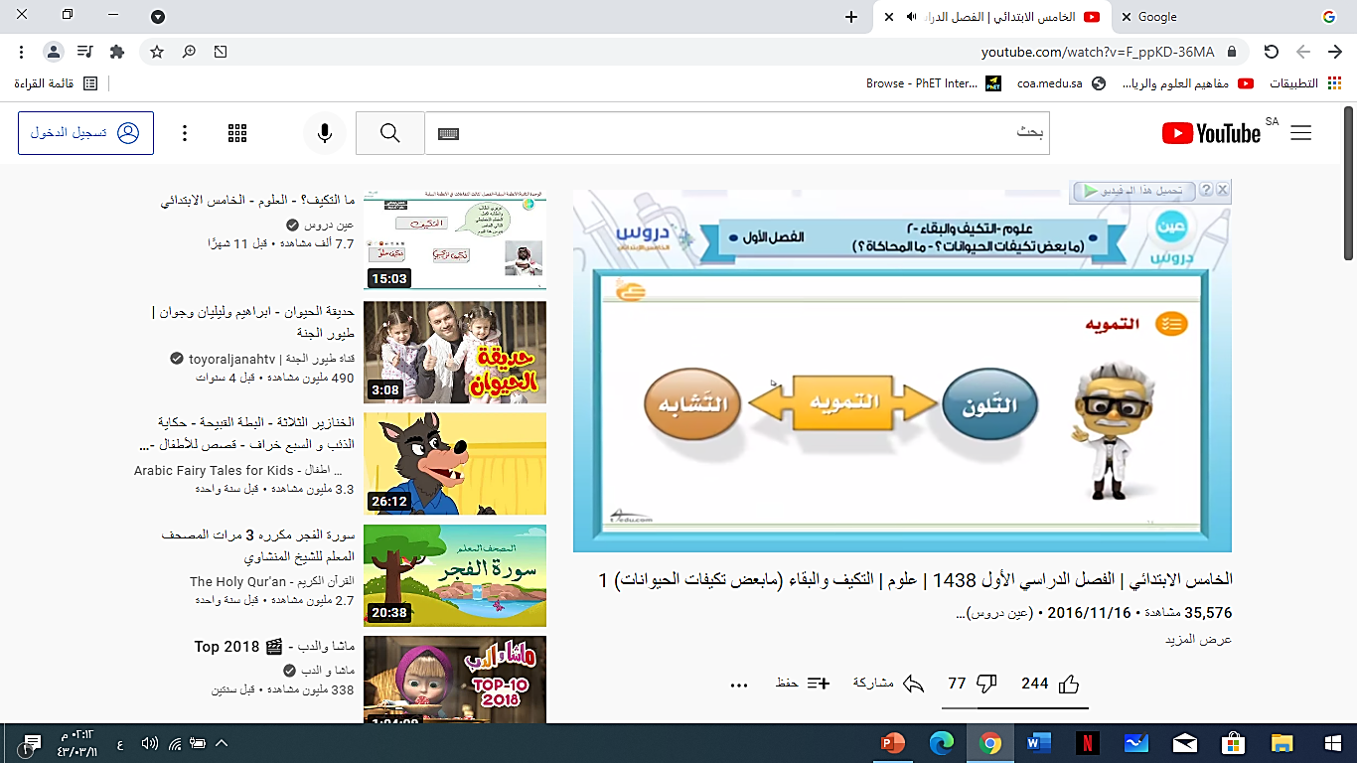
الواجب
الغلق
التقويم
العرض
الأهداف
التمهيد
خبرات
سابقة
نجمة اليوم
قراءة الصور
الحوار والنقاش
التفكير الناقد

Slide 14
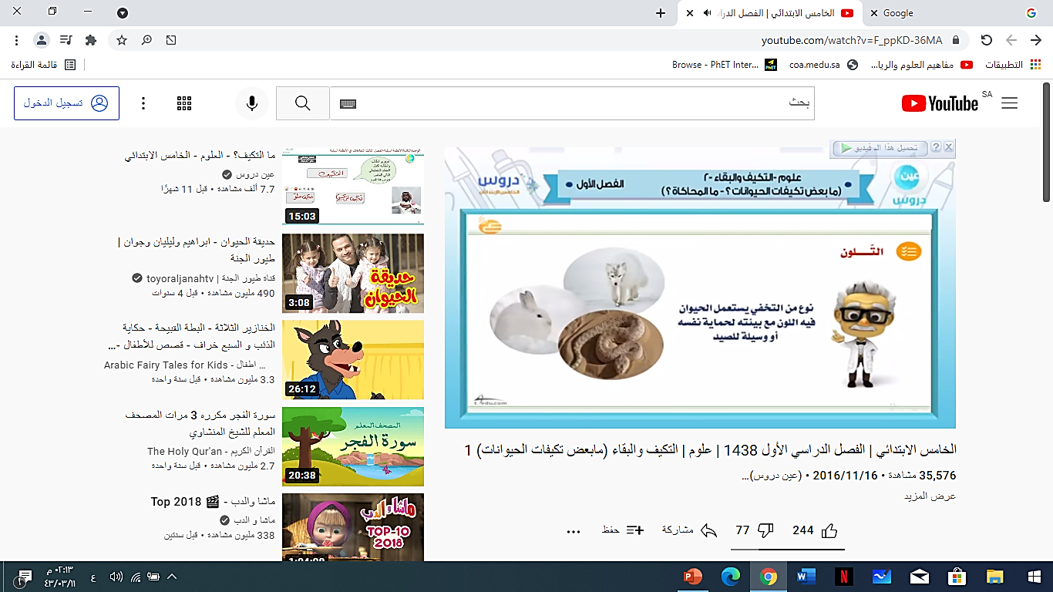
الواجب
الغلق
التقويم
العرض
الأهداف
التمهيد
خبرات
سابقة
نجمة اليوم
قراءة الصور
الحوار والنقاش
التفكير الناقد

Slide 15
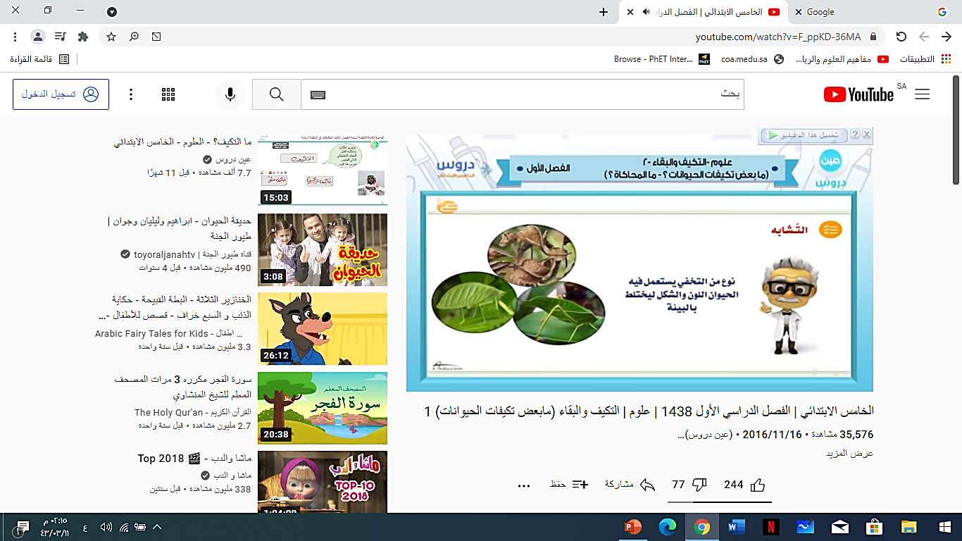
الواجب
الغلق
التقويم
العرض
الأهداف
التمهيد
خبرات
سابقة
نجمة اليوم
قراءة الصور
الحوار والنقاش
التفكير الناقد

Slide 16
الواجب
الغلق
التقويم
العرض
الأهداف
التمهيد
خبرات
سابقة
https://www.youtube.com/watch?v=46zJVIXGbHw
ما المحاكاة ؟
نجمة اليوم
قراءة الصور
الحوار والنقاش
التفكير الناقد

Slide 17
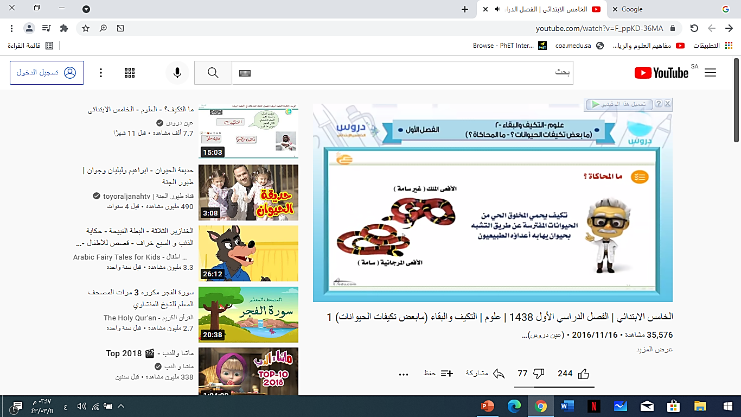
الواجب
الغلق
التقويم
العرض
الأهداف
التمهيد
خبرات
سابقة
نجمة اليوم
قراءة الصور
الحوار والنقاش
التفكير الناقد

Slide 18
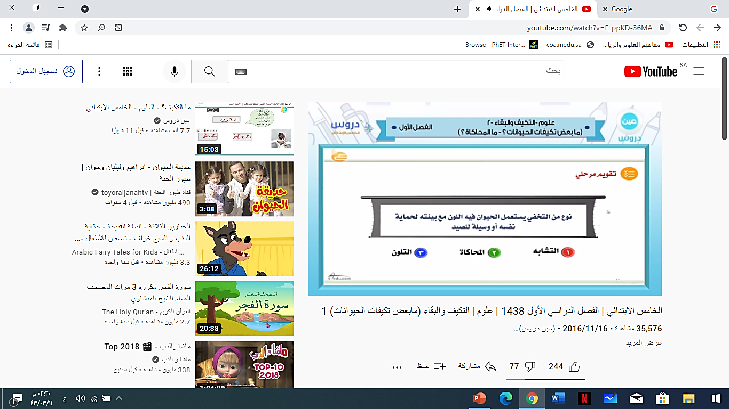
الواجب
الغلق
التقويم
العرض
الأهداف
التمهيد
خبرات
سابقة
نجمة اليوم
قراءة الصور
الحوار والنقاش
التفكير الناقد

Slide 19
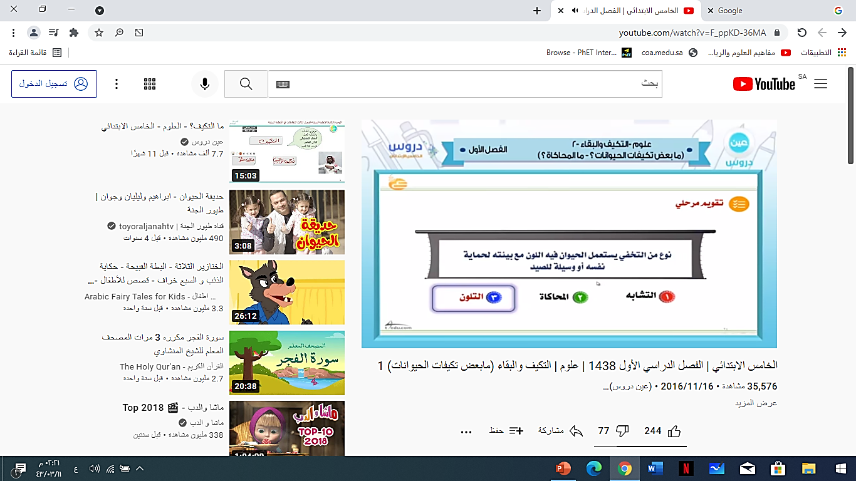
الواجب
الغلق
التقويم
العرض
الأهداف
التمهيد
خبرات
سابقة
نجمة اليوم
قراءة الصور
الحوار والنقاش
التفكير الناقد

Slide 20
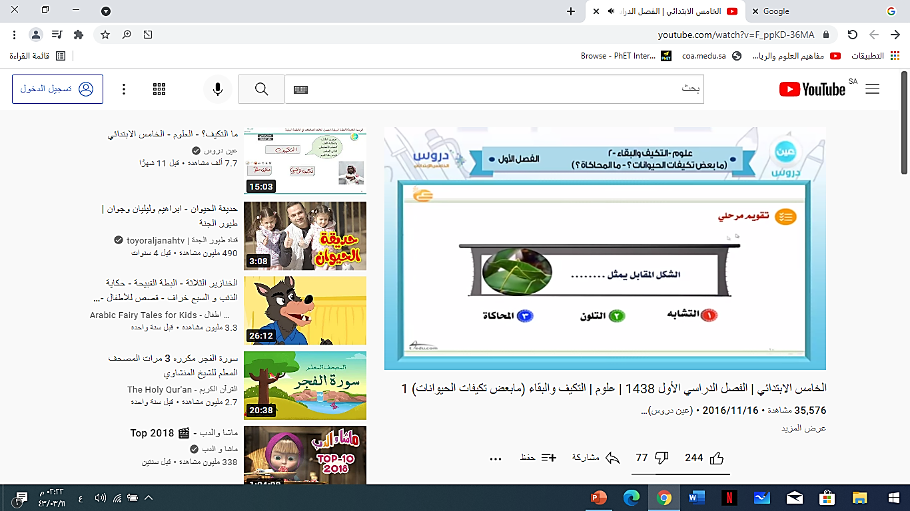
الواجب
الغلق
التقويم
العرض
الأهداف
التمهيد
خبرات
سابقة
نجمة اليوم
قراءة الصور
الحوار والنقاش
التفكير الناقد

Slide 21
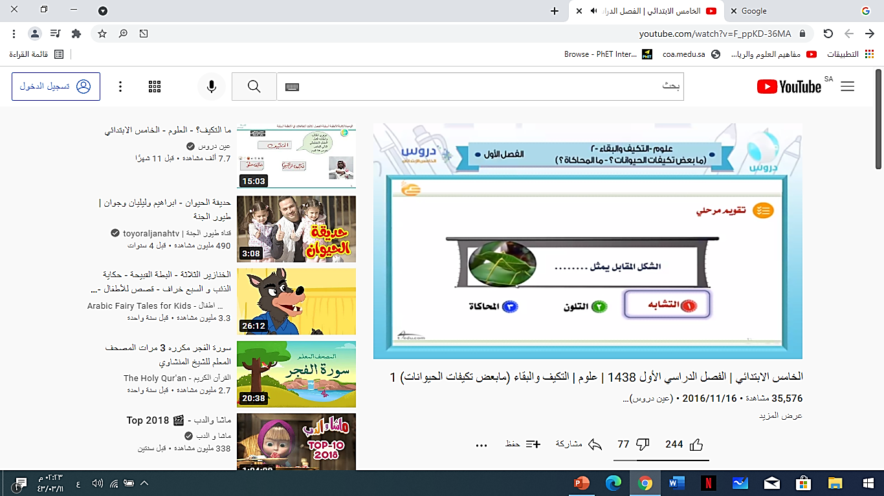
الواجب
الغلق
التقويم
العرض
الأهداف
التمهيد
خبرات
سابقة
نجمة اليوم
قراءة الصور
الحوار والنقاش
التفكير الناقد

Slide 22
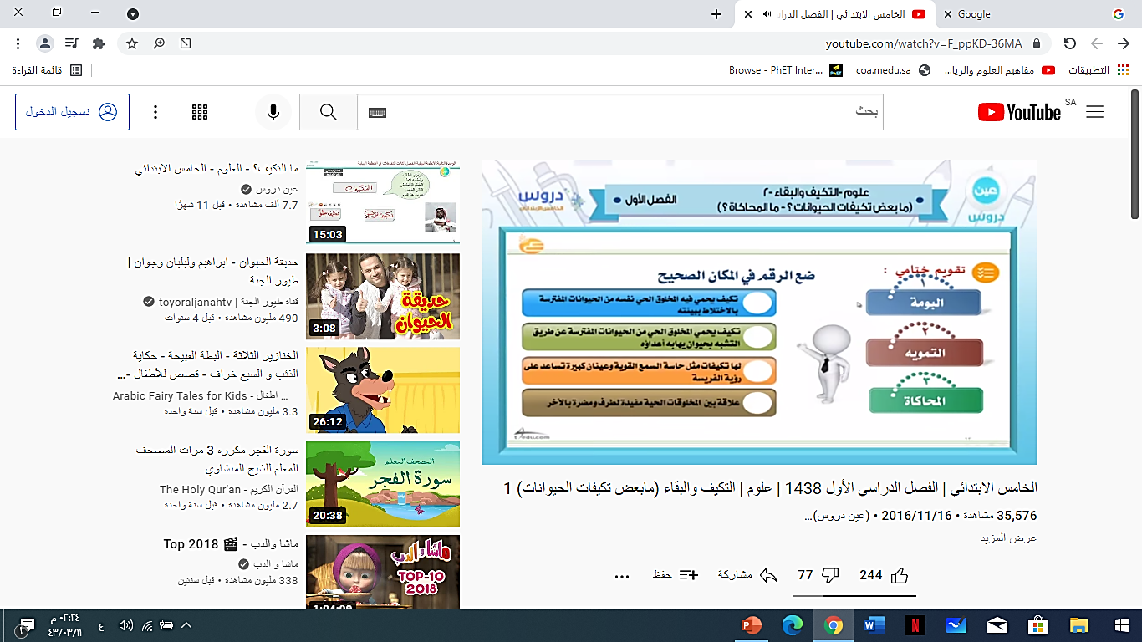
الواجب
الغلق
التقويم
العرض
الأهداف
التمهيد
خبرات
سابقة
نجمة اليوم
قراءة الصور
الحوار والنقاش
التفكير الناقد

Slide 23

الواجب
الغلق
التقويم
العرض
الأهداف
التمهيد
خبرات
سابقة
نجمة اليوم
قراءة الصور
الحوار والنقاش
التفكير الناقد

Slide 24
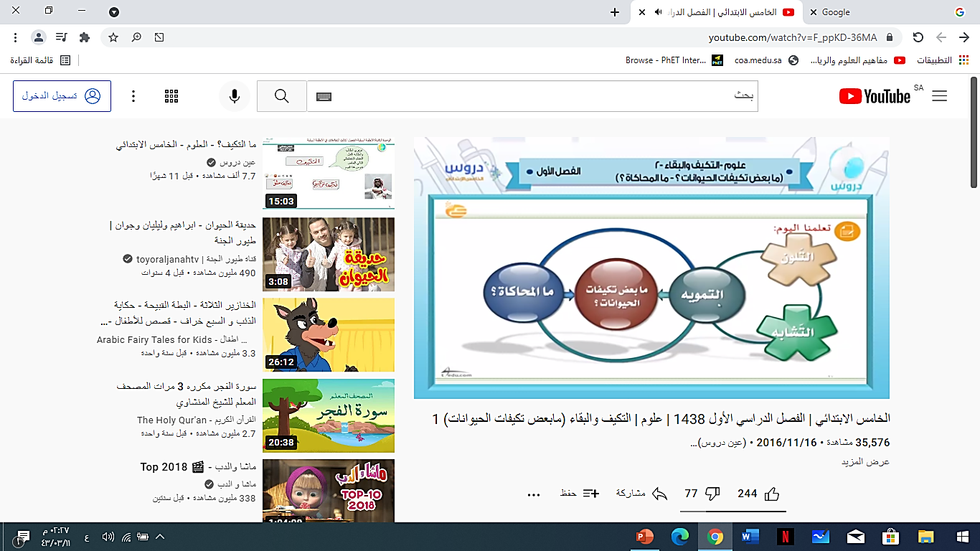
الواجب
الغلق
التقويم
العرض
الأهداف
التمهيد
خبرات
سابقة
نجمة اليوم
قراءة الصور
الحوار والنقاش
التفكير الناقد

Slide 25
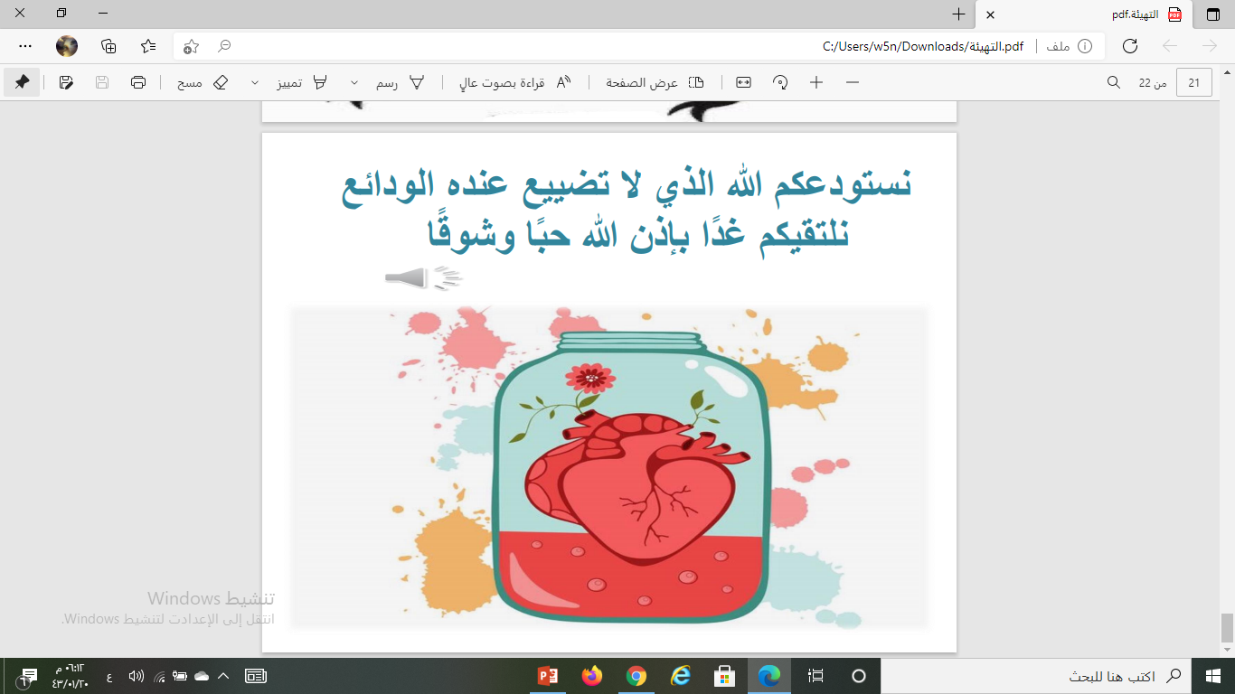

الواجب
الغلق
التقويم
العرض
الأهداف
التمهيد
خبرات
سابقة
نجمة اليوم
قراءة الصور
الحوار والنقاش
التفكير الناقد

